Slide 1
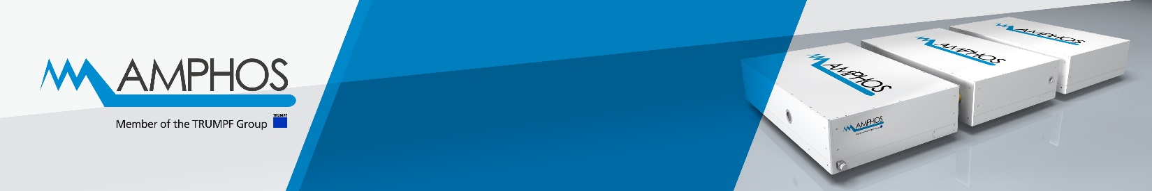








AMPHOS, ein 2010 gegründetes Spin-Off des Fraunhofer ILT und der RWTH Aachen, ist Technologieführer für Hochleistungs-Ultrakurzpuls-Lasersysteme für wissenschaftliche und industrielle Anwendungen. Seit 2018 ist AMPHOS Teil der TRUMPF-Gruppe, einem weltweiten Technologie- und Marktführer für Werkzeugmaschinen und industrielle Laser.
Leiter Qualitätsmanagement (m/w/d)
in Vollzeit mit 40 Stunden pro Woche
Deine Aufgaben
Verantwortung für das Qualitätsmanagement (QM) und die Qualitätsstrategie
Aufbau, nachhaltige Umsetzung und kontinuierliche Weiterentwicklung des Qualitätsbereichs
Gestaltung einer positiven Qualitätskultur und fördern eines einheitlichen und modernen Qualitätsverständnis im ganzen Unternehmen
Beratung der Geschäftsführung und Fachbereiche in allen strategischen Fragen des modernen QM auf Basis der Anforderungen der TRUMPF Gruppe
Entwicklung innovativer QM-Ansätze sowie Erarbeitung, Vereinbarung und Unterstützung in der Erreichung von Zielen zu Kundenzufriedenheit und Qualität in enger Zusammenarbeit mit dem TRUMPF QM, der Geschäftsführung und den Fachbereichsleitern
Aufbau und Weiterentwicklung eines präventiven QM über die gesamte Wertschöpfungskette, der End-to-End Qualitätsplanung und des Supplier QM
Identifizierung von Verbesserungspotenzialen durch die kontinuierliche Analyse von Qualitätsleistungen der Kundenzufriedenheit, Produkte, Führungskultur und Mindset
Sicherstellung der Planung und Umsetzung notwendiger qualitätssichernder Maßnahmen
Verantwortung für den internen und externen Fehlerabstellprozess gemeinsam mit den Fachbereichen sowie für die Kommunikation mit unseren Kunden und Lieferanten
Dein Profil
Erfolgreich abgeschlossenes ingenieurwissenschaftliches Masterstudium
Idealerweise mit Weiterbildungen oder Zertifizierungen QM bezogen (z. B. QMB, FMEA,8D)
Mehrjährige Berufserfahrung im Qualitätsmanagement, idealerweise aus Branchen mit hohen Qualitätsstandards wie Automotive, Medizintechnik oder Luft- und Raumfahrttechnik
Sehr gutes technisches Verständnis, idealerweise für Dreh- und Frästeile und Optiken
Ausgeprägte Erfahrung im Umgang mit ERP-Systemen und MS Office
Sehr gute Kommunikations- und Analysefähigkeit sowie Kundenorientierung
Selbstständige, strukturierte und gewissenhafte Arbeitsweise sowie Teamfähigkeit
Sehr gute Deutschkenntnisse und gute Englischkenntnisse in Wort und Schrift
Warum Du bei AMPHOS arbeiten solltest
Innovatives und stark wachsendes Unternehmen mit flachen Hierarchien und Duz-Kultur
Möglichkeit eigenverantwortlich zu arbeiten und früh Verantwortung zu übernehmen
Vielfältige Aufgaben sowie langfristige Entwicklungsmöglichkeiten
Wir bieten Dir diverse Zusatzleistungen wie:
betriebliche Altersvorsorge Urban Sports Club Bike-Leasing
Mitarbeiterveranstaltungen flexible Arbeitsmodelle 30 Tage Urlaub
vergünstigtes Mittagessen kostenlose Getränke
Haben wir Dein Interesse geweckt? Dann schicke uns bitte Deine Bewerbung, unter Angabe Deines frühestmöglichen Eintrittstermins und Deiner Gehaltsvorstellung, an hr@amphos.de.
AMPHOS GmbH, Kaiserstr. 100, 52134 Herzogenrath, www.amphos.de, +49 (0)241 565292 103
Informationen zur Erhebung personenbezogenen Daten nach Art. 13 DSGVO können Sie unserer Website unter https://www.amphos.de/j/privacy entnehmen.

